Slide 1


NOTA COMPORTAMENTAL 1ºSem - Alunos 1ª Comp
CORPO DE ALUNOS
1ª Companhia

Slide 2

NOTA COMPORTAMENTAL 1ºSem - Alunos 1ª Comp
11ºB

Slide 3





NOTA COMPORTAMENTAL 1ºSem - Alunos 1ª Comp
Nível de Avaliação
Muito Bom
11ºB
050-2014
060-2018
309-2014
319-2018
395-2018

Slide 4
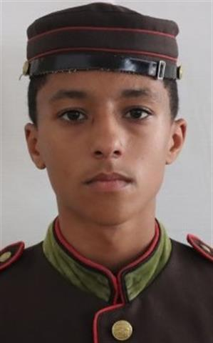
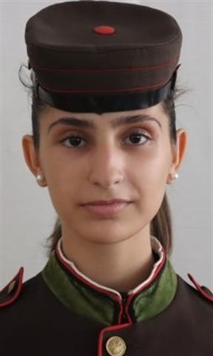
NOTA COMPORTAMENTAL 1ºSem - Alunos 1ª Comp
Nível de Avaliação
Muito Bom
11ºB
694-2020
688-2018

Slide 5
NOTA COMPORTAMENTAL 1ºSem - Alunos 1ª Comp
Comportamento Global
5ºA
Nível | Quantitativo
Muito Bom | 7
Bom | 6
Suficiente | 0
Mediocre | 0
MAU | 0
MÉDIA | MUITO BOM

